Slide 1
transform我们的3D

Slide 2
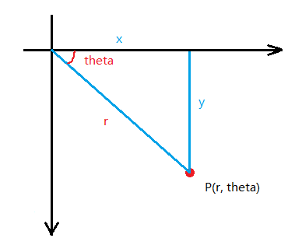
平面2D

Slide 3
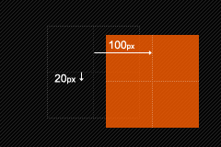
移动translate
1、translate(<translation-value>[, <translation-value>]) ：按照设定的x,y参数值,当值为负数时，反方向移动物体，其基点默认为元素 中心点，也可以根据transform-origin进行改变基点。如transform:translate(100px,20px):

Slide 4
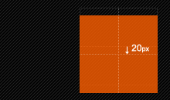
translateY
translateY(<translation-value>) ：通过给定Y方向的数目指定一个translation。只向Y轴进行移动，基点在元素心点，可以通过transform-origin改变基点位置。如：transform:translateY(20px):

Slide 5
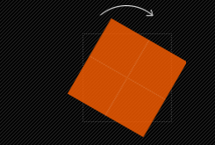
旋转rotate
如果设置的值为正数表示顺时针旋转，如果设置的值为负数，则表示逆时针旋转。如：transform:rotate(30deg):

Slide 6
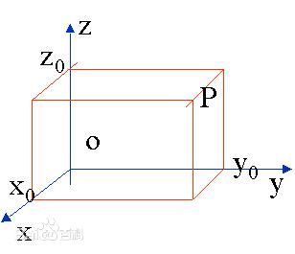
立体3D

